Slide 1
ЕН.03. Теория вероятностей и математическая статистика специальность 09.02.04 Информационные системы (по отраслям) 2 курс, группа ИС-21
27.04.2016г.

Slide 2
Дискретная случайная величина (ДСВ) – величина, которая принимает отдельные, изолированные возможные значения с определенными вероятностями.
Законом распределения (ЗР) дискретной случайной величины
называют соответствие между ее возможными значениями и
их вероятностями
X | x₁ | x₂ | … | x_{i} | … | x_{n}
p | p₁ | p₂ | … | p_{i} | … | p_{n}

Slide 3
Х – число выпавших «гербов» при трех подбрасываниях монеты.
X | 0 | 1 | 2 | 3
p | 0,125 | 0,375 | 0,375 | 0,125

Slide 4
Основные законы распределения дискретных случайных величин

Slide 5
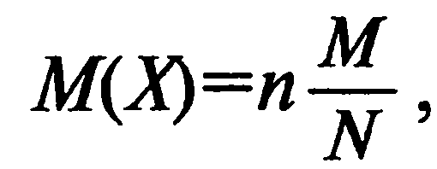
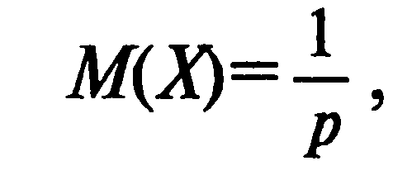
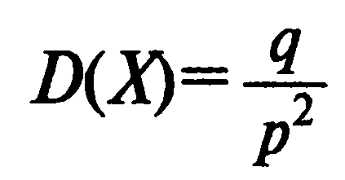
Основные законы распределения дискретных случайных величин
Биномиальный ЗР ДСВ | Геометрический ЗР ДСВ | Гипергеометрический ЗР ДСВ
Дискретная случайная величина X имеет биномиальный закон распределения с параметрами n и р, если она принимает значения О, 1, 2,..., m,..., n с вероятностями где 0<p<1, q=1-p | Дискретная случайная величина Х имеет геометрическое распределение с параметром p, если она принимает значения 1,2,..., m,... (бесконечное, но счетное множество значений) с вероятностями где 0<p<1, q=1-p | Дискретная случайная величина X имеет гипергеометрическое распределение с параметрами n, М, N, если она принимает значения 0, 1, 2, …,m,..., min (n, M) с вероятностями где M<=N, n<=N; n, N, M – натуральные числа

Slide 6
Критерии оценивания работы группы
Доступность изложения (5 баллов)
Ответы на вопросы (3 баллов)
Качество презентации (2 баллов)
Максимальное количество баллов - 10

Slide 7
Задание 1. Сгруппировать задачи по законам распределения ДСВ соответственно:
Устройство состоит из 1000 элементов, работающих независимо один от другого. Вероятность отказа любого элемента в течение времени t равна 0,002. Найти математическое ожидание и дисперсию случайной величины Х – числа отказавших за время t элементов.
Вероятность поражения цели равна 0,05. Производится стрельба по цели до первого попадания. Найти математическое ожидание и дисперсию числа сделанных выстрелов.
В магазине имеются 20 телевизоров, из них 7 имеют дефекты. Найти математическое ожидание и дисперсию этой случайной величины случайной величины Х – числа телевизоров с дефектами среди выбранных наудачу пяти.
Вероятность поражения вирусным заболеванием куста земляники равна 0,2. Найти математическое ожидание и дисперсию числа кустов земляники, зараженных вирусом, из четырех посаженных кустов.
При включении зажигания двигатель начнет работать с вероятностью 0,6. Найти математическое ожидание и дисперсию числа запусков двигателя.
Среди 15 собранных агрегатов 6 нуждаются в дополнительной смазке. Найти математическое ожидание и дисперсию случайной величины Х – числа агрегатов, нуждающихся в дополнительной смазке, среди пяти наудачу отобранных из общего числа.

Slide 8
Задание 1 Сгруппировать задачи по законам распределения ДСВ соответственно:
Закон распределения ДСВ | № задач
Биномиальный | 1, 4
Геометрический | 2, 5
Гипергеометрический | 3, 6
1 балл за каждое правильное распределение
Максимальное количество баллов - 6

Slide 9
Задание 2 Решить задачи из задания 1 используя расчетные формулы числовых характеристик соответствующих законов распределения ДСВ:
Закон распределения ДСВ | № задач
Биномиальный | 1, 4
Геометрический | 2, 5
Гипергеометрический | 3, 6

Slide 10
Задание 2 Решить задачи из задания 1 используя расчетные формулы числовых характеристик соответствующих законов распределения ДСВ:
№ задач | Ответы
1 | n=1000; p=0,002; M(X)=2; D(X)=1,996; σ(X)≈1,4
2 | p=0,05; M(X)=20; D(X)=380; σ(X)≈19,5
3 | N=20; M=7; n=5; M(X)=1,75; D(X)≈0,98; σ(X)≈0,95
4 | n=4; p=0,2; M(X)=0,8; D(X)=0,64; σ(X)≈0,8
5 | p=0,6; M(X)≈1,67; D(X)≈1,1; σ(X)≈1,1
6 | N=15; M=6; n=5; M(X)=2; D(X)≈0,86; σ(X)≈0,93
2 балла за каждую правильно решенную задачу
Максимальное количество баллов - 12

Slide 11
Задание 3 Сформулировать свою задачу на распределение ДСВ по одному из основных законов распределения:
Формулировка задачи - 3 балла
Решение задачи – 3 балла
Максимальное количество баллов - 6

Slide 12
Основные законы распределения дискретных случайных величин
Биномиальный ЗР ДСВ | Геометрический ЗР ДСВ | Гипергеометрический ЗР ДСВ
Дискретная случайная величина X имеет биномиальный закон распределения с параметрами n и р, если она принимает значения О, 1, 2,..., m,..., n с вероятностями где 0<p<1, q=1-p | Дискретная случайная величина Х имеет геометрическое распределение с параметром p, если она принимает значения 1,2,..., m,... (бесконечное, но счетное множество значений) с вероятностями где 0<p<1, q=1-p | Дискретная случайная величина X имеет гипергеометрическое распределение с параметрами n, М, N, если она принимает значения 0, 1, 2, …,m,..., min (n, M) с вероятностями где M<=N, n<=N; n, N, M – натуральные числа

Slide 13
Оценка результатов:
Шкала перевода баллов в оценки:
Набранные баллы | Оценка
28-34 | Отлично
22-27 | Хорошо
17-21 | Удовлетворительно
<=16 | Неудовлетворительно

Slide 14
Домашнее задание
Вероятность поражения вирусным заболеванием куста смородины равна 0,1. Найти математическое ожидание и дисперсию числа кустов земляники, зараженных вирусом, из четырех посаженных кустов.
При включении зажигания двигатель начнет работать с вероятностью 0,8. Найти математическое ожидание и дисперсию числа запусков двигателя.
Среди 15 студентов 6 юношей. Найти математическое ожидание и дисперсию случайной величины Х – числа юношей, среди пяти наудачу отобранных студентов.

Slide 15
Спасибо за работу!

